Slide 1
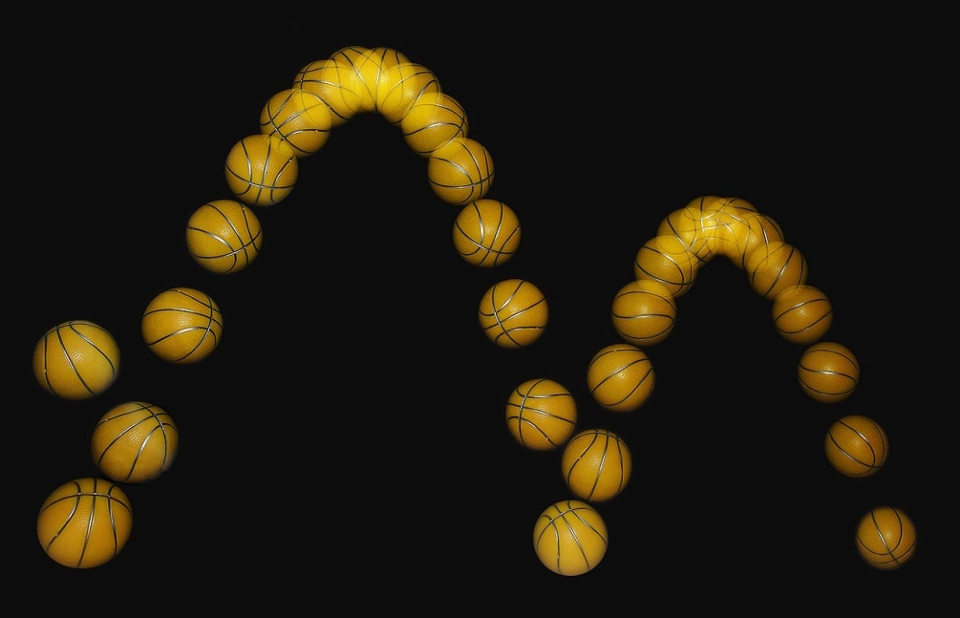
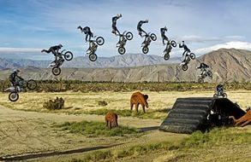
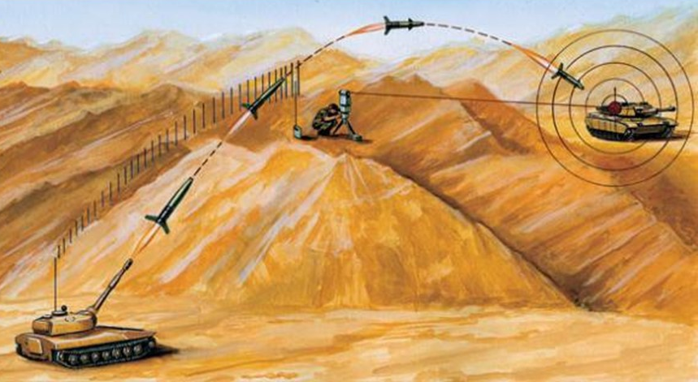
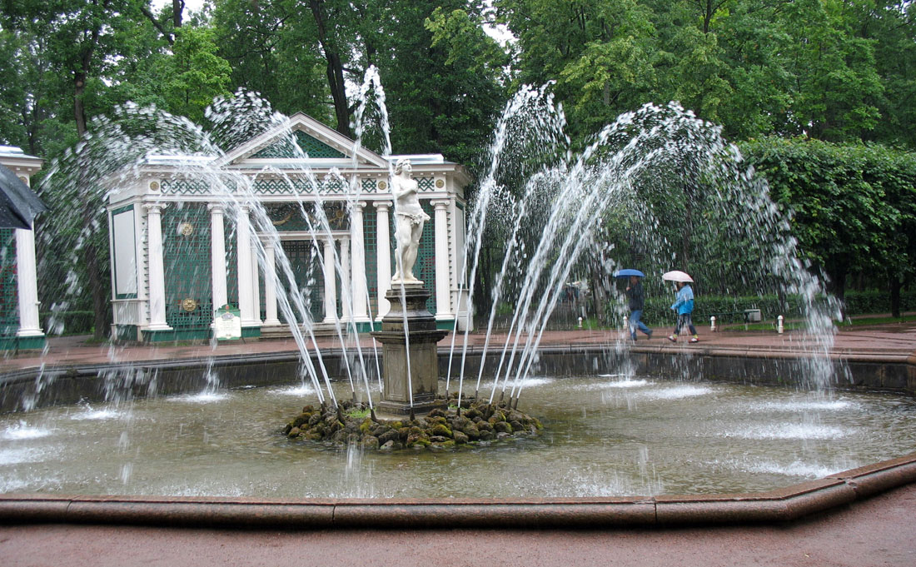
Квадратные неравенства
Алгебра
9 класс

Slide 2
Задача из ЕГЭ
Высота над землeй подброшенного вверх мяча меняется по закону h=1,6+13t-5t ², где h — высота в метрах, t — время в секундах, прошедшее с момента броска. Сколько секунд мяч будет находиться на высоте не менее 4 метров?
Есть ли что-то вам знакомое в записи, формулировке данного задания?

Slide 3
Задание 1. Для каждого графика квадратичной функции укажите значения старшего коэффициента и дискриминанта.
1 | 2 | 3 | 4 | 5 | 6
а ... 0 | а ... 0 | а ... 0 | а ... 0 | а ... 0 | а ... 0
D... 0 | D... 0 | D... 0 | D... 0 | D... 0 | D... 0

Slide 4
Ответы к заданию 1
1 | 2 | 3 | 4 | 5 | 6
а > 0 | а < 0 | а > 0 | а < 0 | а > 0 | а < 0
D> 0 | D> 0 | D= 0 | D = 0 | D< 0 | D< 0

Slide 5
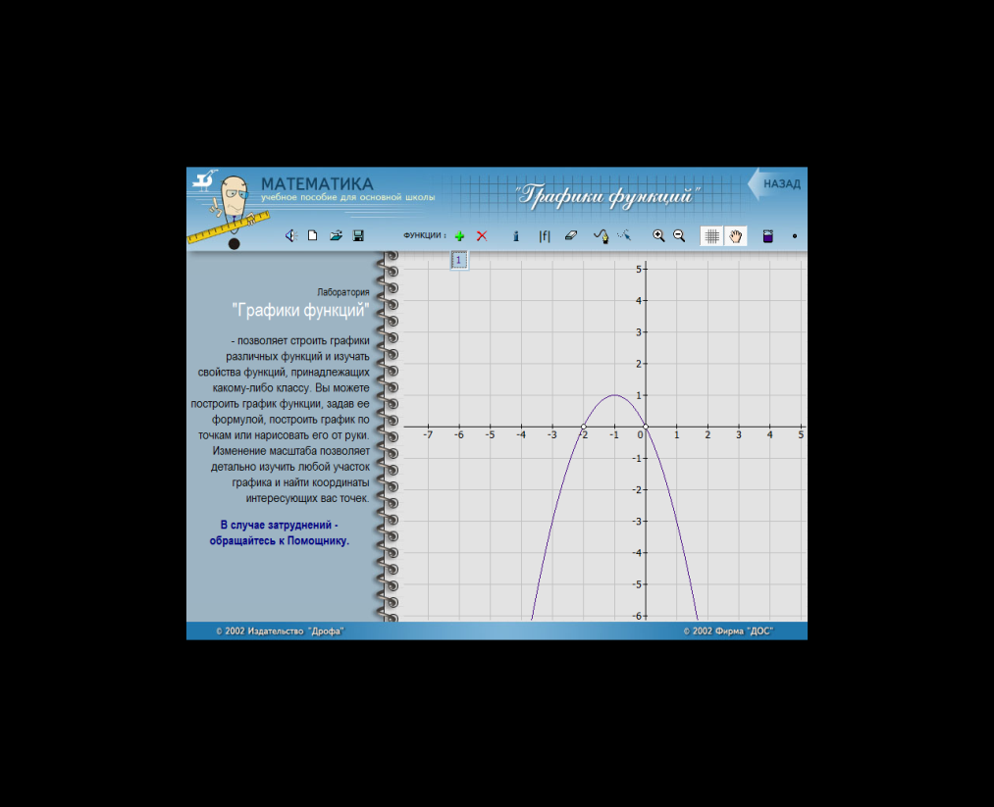
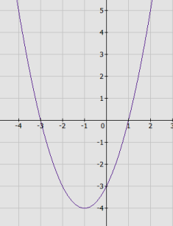
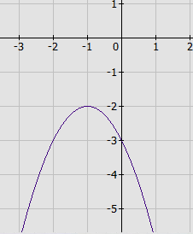
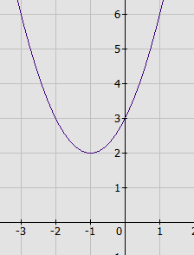
Задание 2. Определите по графику квадратичной функции значения аргумента при которых функция
у< 0, у> 0, у< 0, у > 0.
1 | 2 | 3 | 4
у>0 при х... | у≥0 при х... | у>0 при х... | у>0 при х...
у<0 при х... | у≤0 при х... | у<0 при х... | у<0 при х...

Slide 6
Ответы к заданию 2
1 | 2 | 3 | 4
у>0 при -2 < х < 0 | у≥0 при х ≤ - 3;х ≥ 1 | у>0 Ø | у>0 при любых х
у<0 при х < - 2;х > 0 | у≤0 при - 3 ≤ х ≤ 1 | у<0 при любых х | у<0 Ø

Slide 7
Что нужно знать, чтобы ответить на вопрос: «На каком промежутке функция принимает положительные или отрицательные значения?»
куда направлены ветви параболы;
корни квадратного уравнения;
схематическое изображение графика.

Slide 8
Неравенства вида
ax²+bx+c>0 ax²+bx+c≥0
ax²+bx+c<0 ax²+bx+c≤0
a,b,c – некоторые числа, причём
а ≠ 0, х - переменная
называют квадратными неравенствами

Slide 9
Алгоритм решения квадратного неравенства ах² + bх + с > 0 (ах² + bх + с < 0)
Найти корни квадратного трехчлена ax² + bx + c
Отметить найденные корни на оси Ох
Определить куда (вверх или вниз) направлены ветви параболы
Построить схематический график функции
Определить, на каких промежутках оси ОХ график находится выше или ниже оси ОХ (принимает положительные (отрицательные) значения)

Slide 10
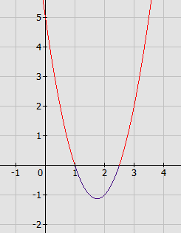
Решить неравенство 2х² – 7х +5<0
2х² – 7х +5= 0
D=7² - 4∙2∙5= 9 х₁=2,5 ; х₂=1
2. Отмечаем найденные корни на оси Ох
3. а = 2, а>0. Ветви параболы направлены вверх.
4. Схематически строим график функции.
Ответ можно записать двумя способами
Ответ: 1) 1<х<2,5
2) (1 ; 2,5)

Slide 11
Решить неравенство 2х² – 7х +5 > 0
2х² – 7х +5= 0
D=7² - 4∙2∙5= 9 х₁=2,5 ; х₂=1
2. Отмечаем найденные корни на оси Ох
3. а = 2, а>0. Ветви параболы направлены вверх.
4. Схематически строим график функции.
Ответ можно записать двумя способами
Ответ: 1) х <1; х >2,5
2) (-∞; 1) (2,5; +∞)

Slide 12


№268
Если -1 < х < 3, то х² – 2х – 3 < 0
Если - 2 < х < 4, то
х² – 2х - 8 < 0
Если х < - 1, то х² – 2х – 3 > 0
Если x < -2 и x > 4,
то -х² – 2х + 8 > 0
Если х > 3 , то х² – 2х – 3 > 0

Slide 13
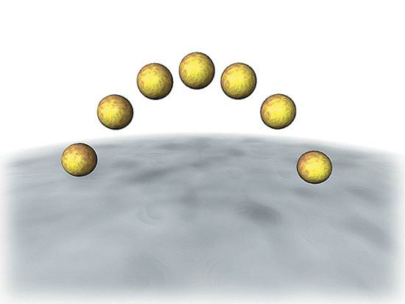
Высота над землeй подброшенного вверх мяча меняется по закону h=1,6+13t-5t ², где h — высота в метрах, t — время в секундах, прошедшее с момента броска. Сколько секунд мяч будет находиться на высоте не менее 4 метров?
h=1,6+13t-5t ² 1, 6+13t-5t ²≥4
-5t ²+13t -2,4≥0 t₁ = 2,4; t₂ = 0,2
0,2 2,4
Ответ: 2,2

Slide 14
Домашнее задание:
§ 2.5, №269(б), № 270 (б, г) , 271(б, г)
В дополнительной литературе или с помощью Интернет ресурсов постарайтесь найти области применения квадратных неравенств и нерассмотренные способы решения квадратных неравенств

Slide 15
Рефлексия
Ответьте на вопросы
Что я понял, как я работал, какие методы использовал, какие из них привели к результату, какие были ошибочными и почему, как я теперь бы решил поставленную задачу;
как мы работали в группе, как были распределены роли, как мы с ними справились, какие мы допустили ошибки в организации работ;
как я себя чувствовал, понравилась ли мне работа (в группе, с заданием) или нет, почему, как (с кем) бы я хотел работать и почему.

Slide 16
«Шесть шляп мышления»
Рефлексия
Белая шляпа: информация (конкретные суждения без эмоционального оттенка).
Красная шляпа: эмоциональные суждения без объяснений.
Черная шляпа: критика – отражает проблемы и трудности.
Желтая шляпа: позитивные суждения.
Зеленая шляпа: творческие суждения, предложения.
Синяя шляпа: обобщение сказанного, философский взгляд.

